Slide 1

Data Storage & Retrievel
Richard Chalk, Systementor AB

Slide 2

Databas, Data Warehouse & Data Lake
Richard Chalk, Systementor AB

Slide 3
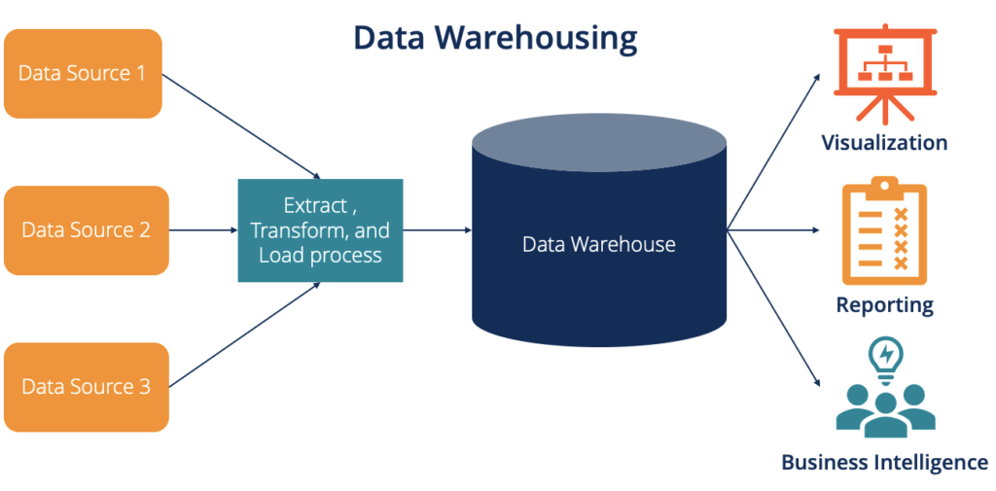

Datastrategi
Framgångsrika
organisationer utvinner
affärsvärde från sina data.
Ett av de första stegen mot
en framgångsrik strategi
för stora datamängder är
att välja den underliggande
teknologin för hur data kommer att lagras, sökas, analyseras och rapporteras (datastrategi).
Här kommer databas, data lake och data warehouse in i bilden
https://education.systementor.se
Notes:
3

Slide 4

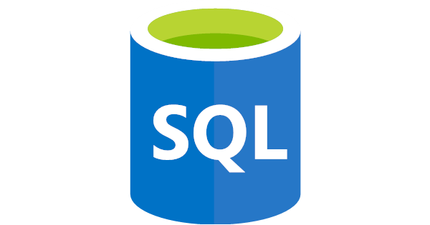
Databas
Check me out!
Vad är en databas, och hur fungerar den?
En databas används för att lagra, söka och rapportera strukturerade data från en enda källa. De är enklast att skapa och SQL kan användas för att fråga och rapportera data. Det finns både open source och betalda databaser, vilket gör dem lättillgängliga för installation och användning både på plats och i molnet.
En relationsdatabas kräver scheman och passar inte för ostrukturerade eller halvstrukturerade data.
På grund av detta stela schema är de inte lämpliga för att vara den centrala platsen för att lagra data från flera källor där den råa datan varierar i format och struktur. Men de är populära för dataanalys och monolitiska applikationer.
https://education.systementor.se
Notes:
4

Slide 5
Data Warehouse
Vad är en data warehouse, och hur fungerar den?
Ett data warehouse används för att lagra stora
mängder strukturerade data från flera källor på en
central plats.
Organisationer investerar i att bygga data warehouses på grund av dess förmåga att leverera affärsinsikter från hela företaget, och snabbt.
Processen att skapa ett data warehouse kräver en del omfattande
arbete i planerings och designstadiet där datastrukturer
undersöks. Ett bra system motiverar ofta de höga kostnaderna
för programvara och lagring.
Check me out!
https://education.systementor.se
Notes:
5

Slide 6
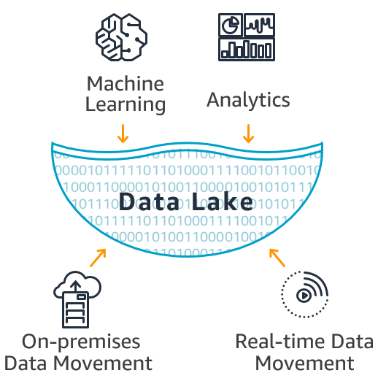
Data Lake
Vad är en data lake, och hur fungerar den?
En data lake lagrar strukturerad, halvstrukturerad och
ostrukturerad data och stöder möjligheten att lagra rådata
från alla källor utan att behöva bearbeta eller omvandla
det vid den tidpunkten.
Endast när data behöver hämtas kommer viss struktur behöva appliceras, vilket är idealiskt i händerna på datavetare och utvecklare för dataanalys som kan skapa nya datamodeller på språng, men det ger inte samma rapporteringsmöjligheter/användarvänlighet för affärsanvändare.
Att lagra data i data lakes är mycket billigare än i ett data warehouse.
Check me out!
https://education.systementor.se
Notes:
Data lakes är mycket populära i den moderna datormiljön på grund av dess flexibilitet och kostnader,
men de ersätter inte data warehouses eller relationsdatabaser.
6

Slide 7
SQL vs NO SQL
Richard Chalk, Systementor AB

Slide 8
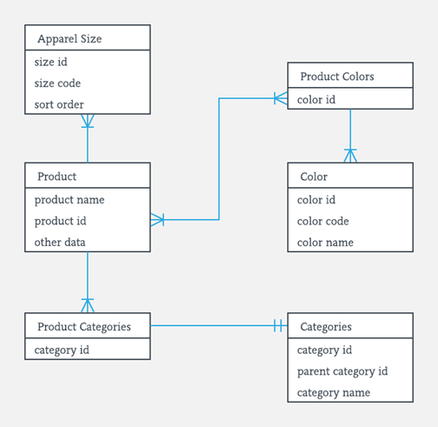
Relational Database - SQL
En relationsdatabas är en typ av databas som organiserar och lagrar data i tabeller med rader och kolumner.
Varje rad representerar en post,
och varje kolumn representerar en specifik bit information om den posten.
Relationerna mellan olika poster etableras genom användning av nycklar och referenser.
Table Apparel Size
Column color Id
Relation
https://education.systementor.se
Notes:
Det strukturerade frågespråket (SQL) används vanligtvis för att interagera med relationsdatabaser.
8

Slide 9

points
1. Data är organiserad i strukturerade
tabeller med rader och kolumner.
2. Tabeller är relaterade till varandra
genom nycklar och referenser.
3. Ger ett strikt dataschema med
fördefinierade datatyper för
kolumner.
4. Passar bra för scenarier där data har
tydligt definierade relationer och är
mycket strukturerad.
5. Betonar transaktioner och
datatillförlitlighet.
Table Apparel Size
Column color Id
Relation
https://education.systementor.se
Notes:
Det strukturerade frågespråket (SQL) används vanligtvis för att interagera med relationsdatabaser.
9

Slide 10


Non Relation Database – No SQL
En icke-relationsdatabas, även känd som en NoSQL-databas, är en typ av databas som inte använder den traditionella tabellstrukturerade uppbyggnaden med rader och kolumner.
Istället lagrar den data i olika format som:
dokument, key-value pairs, grafer eller breda kolumner.
Varje post kan ha olika attribut, och det finns inget strikt schema att följa.
Icke-relationsdatabaser är mer flexibla när det gäller att hantera olika datastrukturer utan fördefinierade scheman.
No SQL är förkortning för
Not Only SQL
https://education.systementor.se
Notes:
10

Slide 11
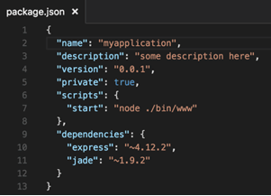
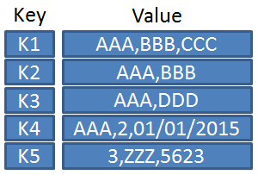
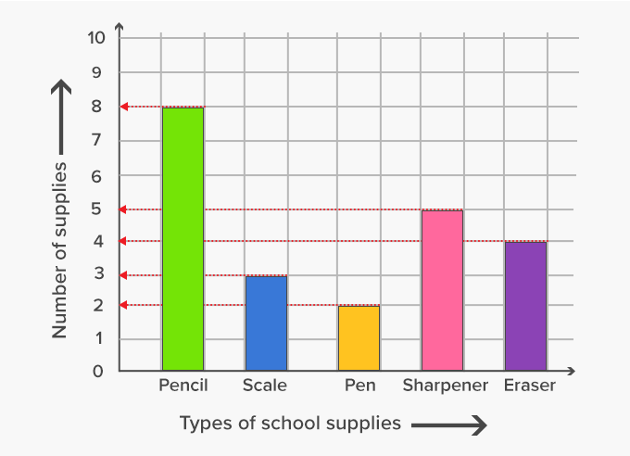
points
1. Data lagras i ett flexibelt format,
som JSON, key-value pairs, graphs,
etc.
2. Inget fördefinierat schema, vilket
möjliggör dynamiska och
utvecklande datastrukturer.
3. Passar bra för scenarier där data är
ostrukturerad, och relationer inte är
tydligt definierade.
4. Skalbar och kan hantera stora
datamängder med hög prestanda.
https://education.systementor.se
Notes:
Olika typer av NoSQL-databaser riktar sig till specifika användningsområden, som dokumentlagring, graf-databaser, etc.
11

Slide 12
Olika NoSQL Databaser
Richard Chalk, Systementor AB

Slide 13



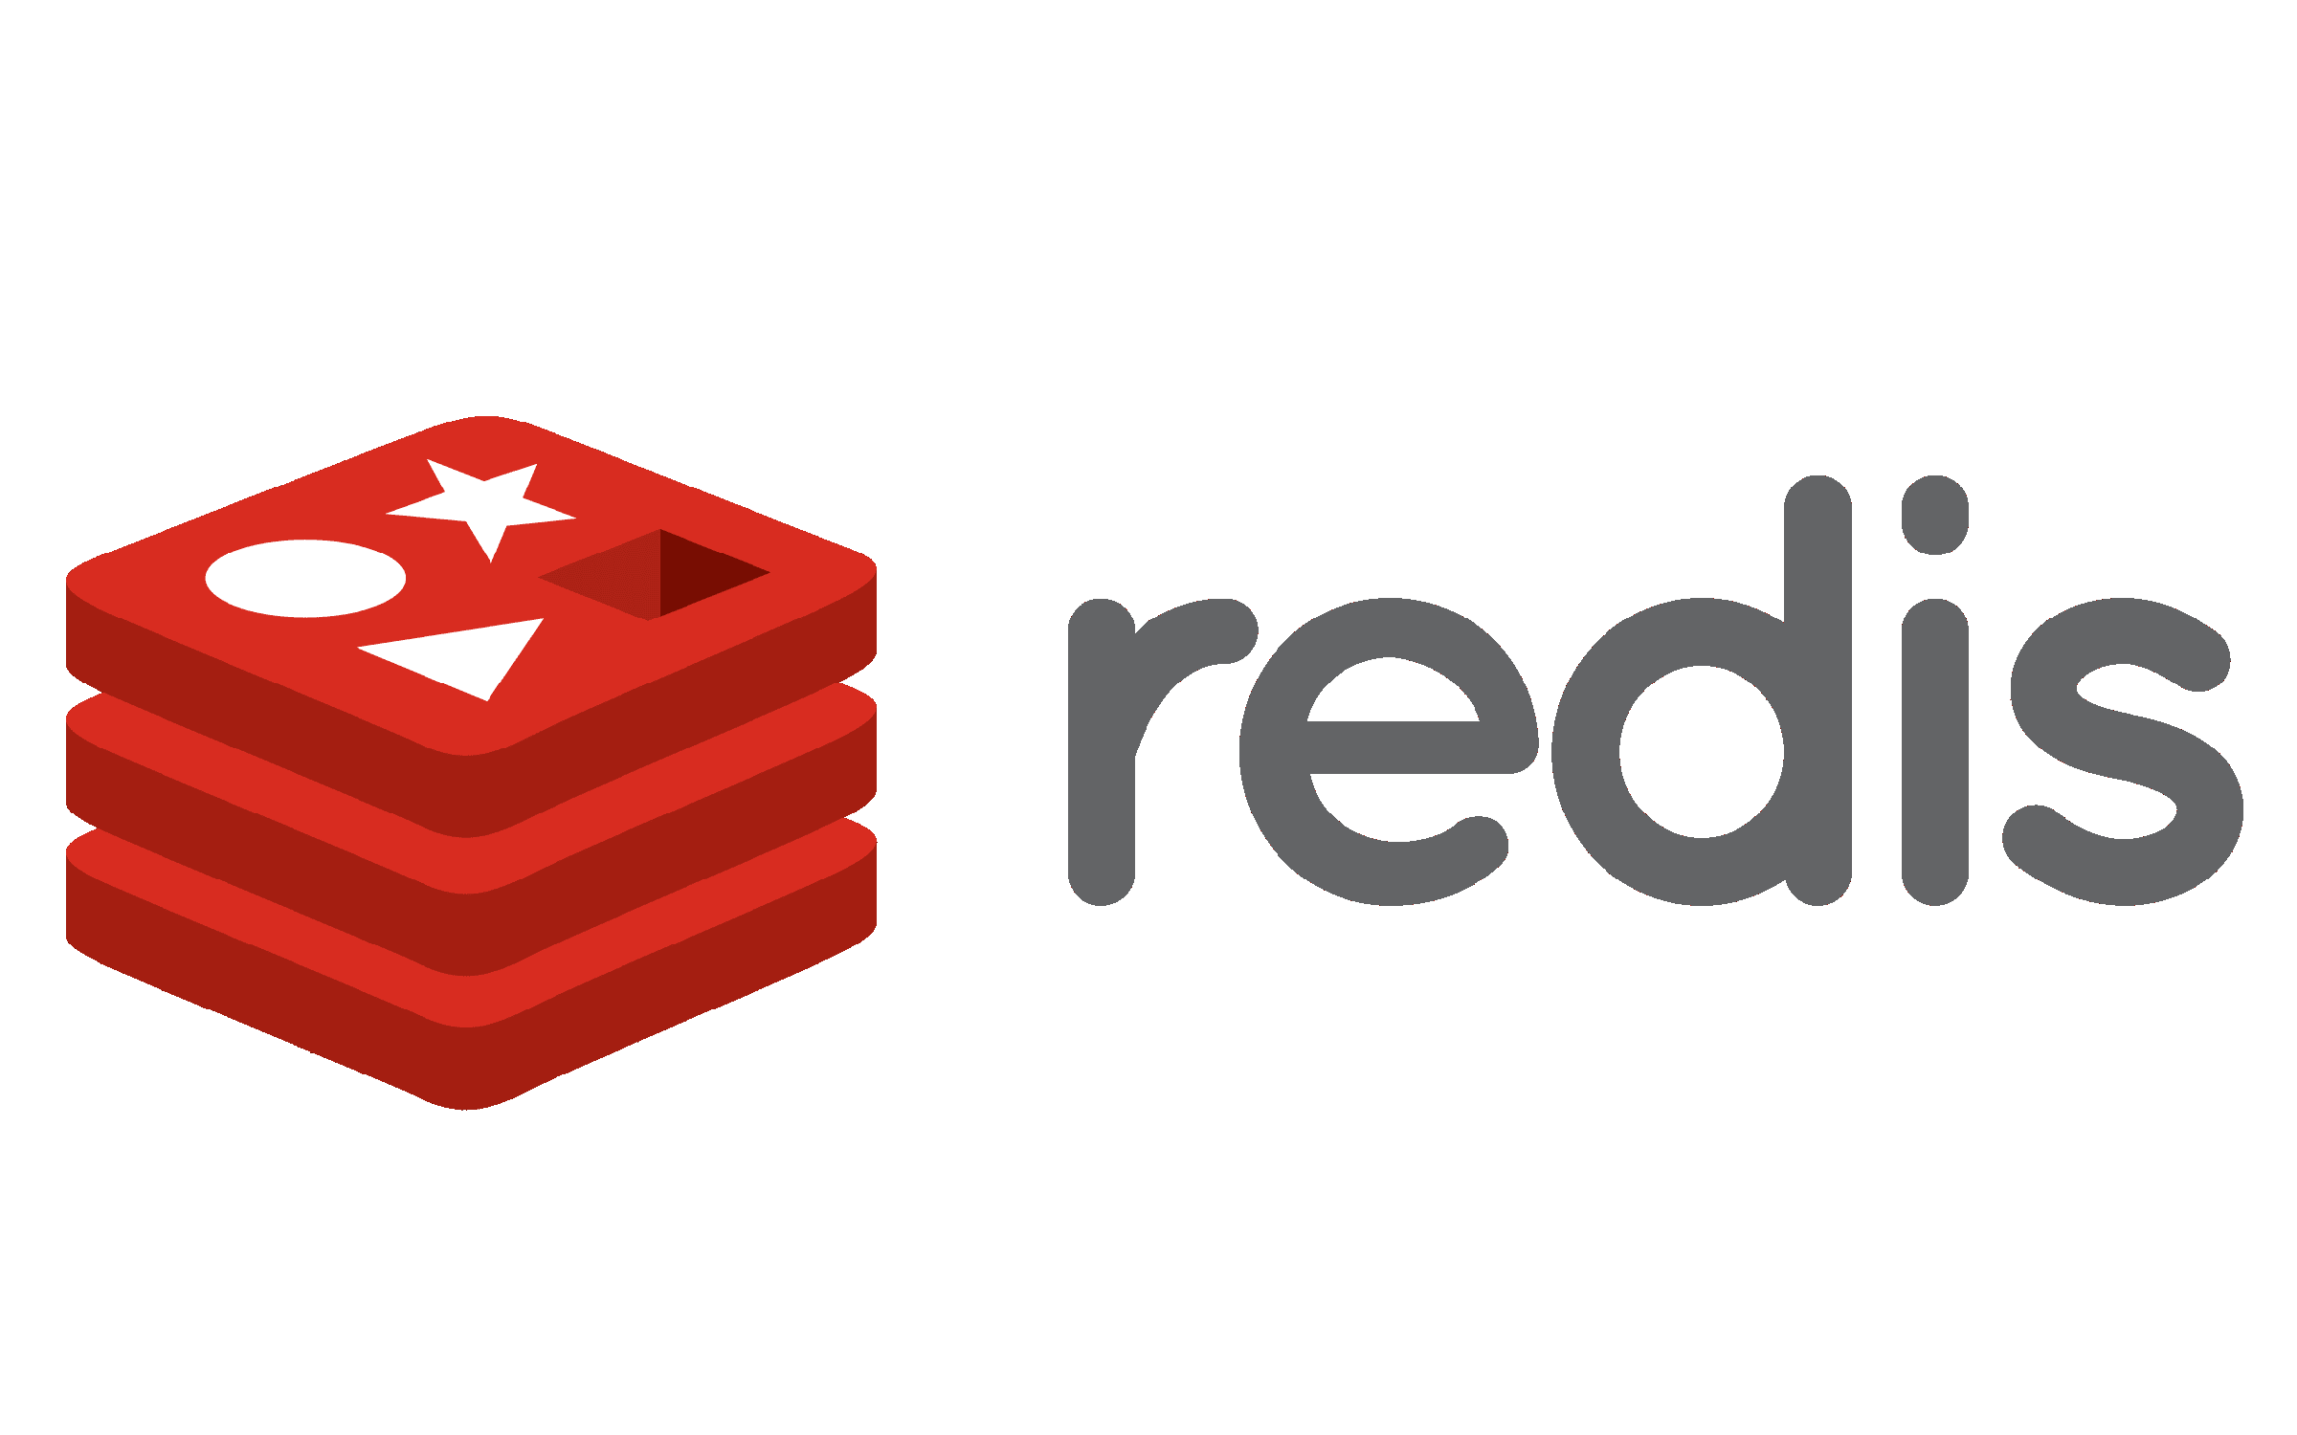
Key-Value Stores
Titta på mig!
en annan typ av NoSQL-databas som lagrar data som en samling av key-value pairs. Dessa databaser är optimerade för snabb dataåtkomst och är idealiska för scenarier som kräver enkel och snabb datahämtning
I Redis är varje datastycke förknippat med en unik nyckel, och själva datan är värdet. Denna struktur är mycket effektiv för uppgifter som cachelagring, realtidsanalys och hantering av sessionsdata (logging).
Nyckel-värde-lagringar är dock mindre lämpliga för komplexa frågor eller relationer mellan datapunkter.
…är en mycket använd key-value lagring.
https://education.systementor.se
Notes:
Titta på YT videon tillsammans
====================
13

Slide 14
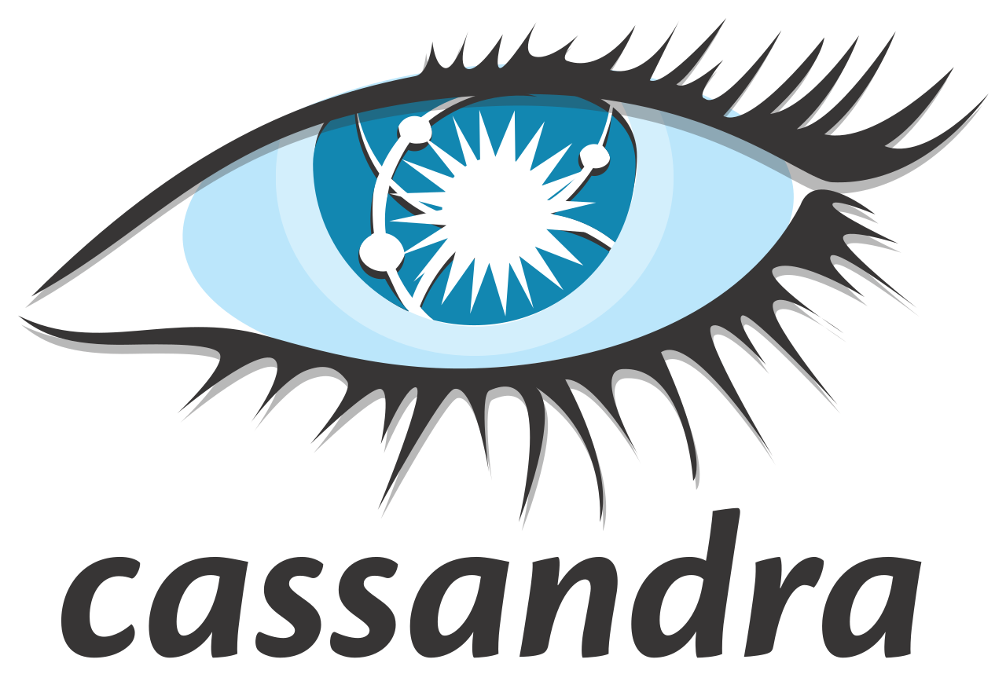
Columnar Databases
Titta på mig!
…utformade för att hantera och lagra
data på ett kolumnorienterat sätt.
De är optimerade för att hantera stora mängder distribuerad data med hög tillgänglighet och skalbarhet
Lagrar data per kolumn snarare än per rad. Det innebär att alla värden för en viss kolumn lagras tillsammans, vilket kan leda till bättre komprimering och effektivare läsoperationer
…är en populär kolumnfamiljelagring.
https://education.systementor.se
Notes:
Titta på YT videon tillsammans
====================
14

Slide 15

Graph Databases
Titta på mig!
…är utformade för att lagra och hantera data i
form av nodes, edges och properties.
De är särskilt användbara för att representera och fråga komplexa relationer mellan datapunkter.
Nodes representerar entities,
Edges representerar relationer mellan entities
Properties ger ytterligare information om nodes och edges.
…är en välkänd grafdatabas.
https://education.systementor.se
Notes:
Titta på YT videon tillsammans
====================
Läs upp!
Grafdatabaser är bra då relationer är en kärnaspekt av data,
såsom sociala nätverk,
rekommendationssystem
och kunskapsgrafer.
15

Slide 16

Document Databases
Titta på mig!
Dokumentdatabaser är en typ av NoSQL-databas
som lagrar, hämtar och hanterar data i form av dokument.
Dessa dokument är vanligtvis i format som JSON (JavaScript Object Notation) eller BSON (Binary JavaScript Object Notation)
Varje dokument kan ha en annan struktur, databasen tillämpar inte ett strikt schema.
I organiseras data i samlingar, vilka liknar tabeller i relationsdatabaser.
är en av de mest populära dokumentorienterade databaserna.
https://education.systementor.se
Notes:
Titta på YT videon tillsammans
====================
Varje dokument inom en samling kan ha varierande fält,
vilket gör det flexibelt för att hantera semi-strukturerade eller ostrukturerade data.
Denna flexibilitet är särskilt användbar för applikationer där datastrukturer kan utvecklas över tid.
16

Slide 17
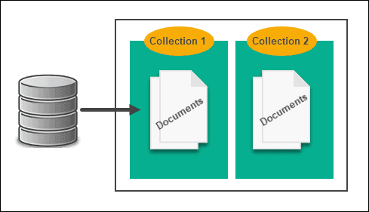

Demo
Till höger ser ni ett diagram som representerar en dokument-databas i
har en GUI som heter Compass.
I denna GUI kan man skapa nya databaser, collections och dokument
1. Jag ger en snabb
Get Gist!
https://education.systementor.se
Notes:
Börjar med att skapa en ny databas, collection & dokument i GUI.
Insert dokument via GUI…
{ "fname": "Richard", "ename": "Chalk"}
Mongosh
=======
Efter det fokuserar vi på CLI - _Mongosh!
Vi tittar på Gist filen tillsammans och köra syntaxerna i Compass.
17

Slide 18






Individuellövning
1. Med hjälp av
bygg en enkel dokumentdatabas
2. Följ instruktioner i dessa videor
Let's go!
3. Ni får bestämma själva innehållet i
era databaser. Spara all syntaxer!
4. Ni får en chans att
visa upp ert arbete
i nästa lektion! Det är
viktigt att ni gör denna övning!
Ni får så klart
använda Google
Använd _MONGOSH!?
https://education.systementor.se
Notes:
OBS: Dessa videor är väldigt gamla!
Det mesta kommer att fungerar även idag… men vissa saker kommer att ha ändrats!
Detta kommer att bli väldigt vanligt för er i framtiden… chefen väntar sig att ni fixar det ändå!
I detta fall är installation numera betydligt enklare än i dessa videor!
Google is your friend! ☺
18

